Slide 1
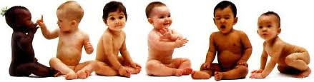
ΔΟΜΗ ΚΑΙ ΛΕΙΤΟΥΡΓΙΑ ΤΟΥ ΑΝΑΠΑΡΑΓΩΓΙΚΟΥ ΣΥΣΤΗΜΑΤΟΣ
Το αναπαραγωγικό σύστημα κάθε φύλου έχει ιδιαίτερα ανατομικά και λειτουργικά χαρακτηριστικά.

Slide 2
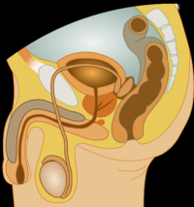
Το αναπαραγωγικό σύστημα του άντρα

Slide 3
Το αναπαραγωγικό σύστημα του άντρα αποτελείται από
τους δύο όρχεις,
την εκφορητική οδό του σπέρματος και
το πέος.

Slide 4
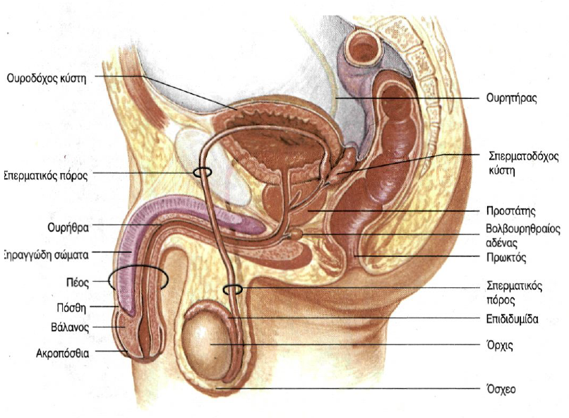

Slide 5
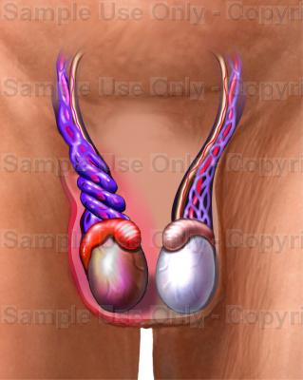
1. Όρχεις
Οι όρχεις είναι ζεύγος γεννητικών αδένων και μέρος των γεννητικών οργάνων του αρσενικού. Βρίσκονται σε όλα τα θηλαστικά και έχουν δύο λειτουργίες:
την παραγωγή σπερματοζωαρίων
την παραγωγή ανδρικών ορμονών (κυρίως τεστοστερόνης).
Βρίσκονται μέσα σε δερμάτινο περίβλημα, το όσχεο, και συνδέονται με το υπόλοιπο σώμα μέσω των σπερματικών πόρων.
Οι όρχεις είναι εξωτερικοί, κυρίως επειδή τα σπερματοζωάρια παράγονται καλύτερα σε θερμοκρασία χαμηλότερη από αυτήν του σώματος (34°C).
Ο κάθε όρχις ζυγίζει 20-30 g. και έχει όγκο 15-25 ml. Παρ’ όλο που είναι έξω από το σώμα, θεωρούνται εσωτερικά όργανα και είναι ιδιαίτερα ευαίσθητοι.
Κατά την εμβρυϊκή ζωή οι όρχεις βρίσκονται στην κοιλιακή περιοχή.
Τον 7^{ο} με 8^{ο} μήνα της κύησης κατεβαίνουν και εγκαθίστανται στο όσχεο.

Slide 6
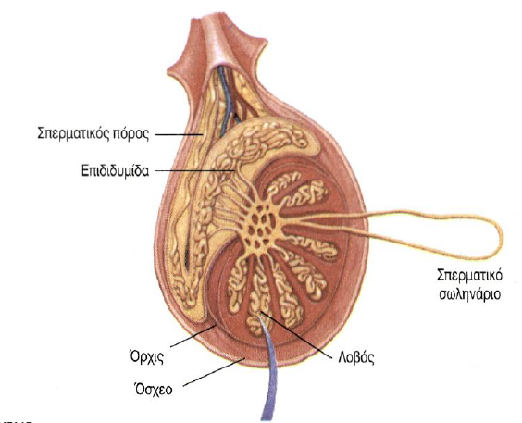
δομή όρχεως
Κάθε όρχις χωρίζεται σε λοβούς
Κάθε λοβός έχει 1-3 περιελιγμένα σπερματικά σωληνάρια τα οποία παράγουν σπερματοζωάρια
Τα σπερματοζωάρια ωριμάζουν και αποθηκεύονται στην επιδιδυμίδα
Η επιδιδυμίδα συνδέεται με τον σπερματικό πόρο που ενώνεται με την ουρήθρα
Η ουρήθρα περνάει από τον προστάτη και καταλήγει στον βάλανο
Ο προστάτης οι βολβουρηθραίοι αδένες και η σπερματοδόχος κύστη εκκρίνουν ουσίες και μαζί με τα σπερματοζωάρια φτιάχνουν το σπέρμα

Slide 7
Επιδιδυμίδα
Παράγεται το έκκριμα για τη θρέψη και την ωρίμανση των σπερματοζωαρίων.
Γίνεται αποθήκευση των σπερματοζωαρίων
Η επιδιδυμίδα είναι ένας σφικτά περιελιγμένος σωλήνας μήκους 5-6 m στο πίσω μέρος κάθε όρχεως.

Slide 8
Παράγοντες που επηρεάζουν την λειτουργία των όρχεων
Η ηλικία –Κατά την εφηβεία τα διάμεσα κύτταρα των όρχεων αυξάνονται σε αριθμό και αρχίζουν να παράγουν τεστοστερόνη. Η ορμόνη αυτή είναι υπεύθυνη για τα δευτερεύοντα φυλετικά χαρακτηριστικά.
ΙΙ. Η κακή διατροφή
ΙΙΙ. Ο αλκοολισμός.
ΙV. H επίδραση κάποιων φαρμάκων.
V. Το κάπνισμα.
VI. Ναρκωτικά π.χ. αμφεταμίνες, ηρωίνη, κοκαΐνη.
VII. Αναβολικά π.χ. τα στεροειδή.
VIII. Χημικές ουσίες όπως παρασιτοκτόνα , εντομοκτόνα κ.λ.π.

Slide 9
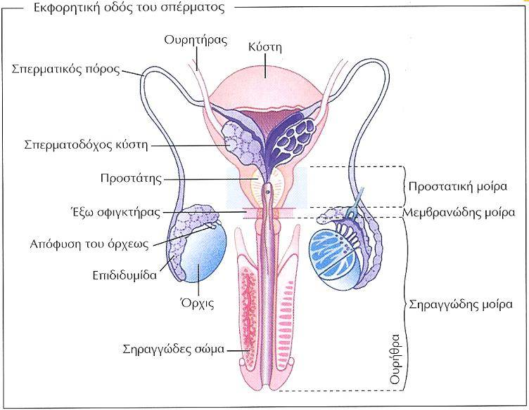
2. Η εκφορητική οδός του σπέρματος
Η εκφορητική οδός του σπέρματος περιλαμβάνει :
Την επιδιδυμίδα
Τον σπερματικό πόρο,
σωλήνα μήκους 40cm.
Την σπερματοδόχο κύστη
Τον προστάτη (αδένας)
Την ουρήθρα.
Ο προστάτης, η σπερματοδόχος κύστη και κάποιοι άλλοι αδένες εκκρίνουν ουσίες, που μαζί με τα σπερματοζωάρια αποτελούν το σπέρμα.

Slide 10
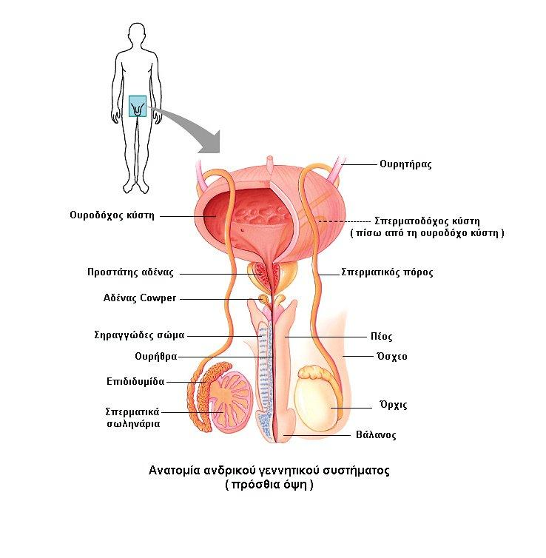

Slide 11
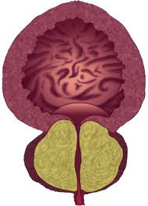
Προστάτης – Ο ανδρικός αδένας.
Είναι αδένας που υπάρχει μόνο στο γεννητικό σύστημα των ανδρών.
Αποτελείται από πολλούς σωληνοκυψελοειδείς αδένες, που εκβάλλουν στην ουρήθρα.
Το προστατικό υγρό αποτελεί το 30% του σπερματικού υγρού και περιέχει πρωτεολυτικά ένζυμα.
Τα πρωτεολυτικά ένζυμα του προστατικού υγρού χρησιμεύουν στην ρευστοποίηση του σπέρματος κατά την εκσπερμάτωση.
Καρκίνος του προστάτη
Ο καρκίνος του προστάτη είναι σήμερα ο συχνότερος καρκίνος που διαγιγνώσκεται στους άνδρες, αποτελεί δε την δεύτερη αιτία θανάτου από κακοήθεια μετά τον καρκίνο του πνεύμονος.
Αφορά κυρίως άνδρες 50-80 ετών, συχνά δε παραμένει κλινικά ασυμπτωματικός μέχρις ότου φθάσει σε προχωρημένα στάδια. Αν όμως διαγνωσθεί σε αρχικά στάδια, οι θεραπευτικές επιλογές είναι πολλές και η επιβίωση του ασθενούς στην 5ετία πλησιάζει το 100%.

Slide 12
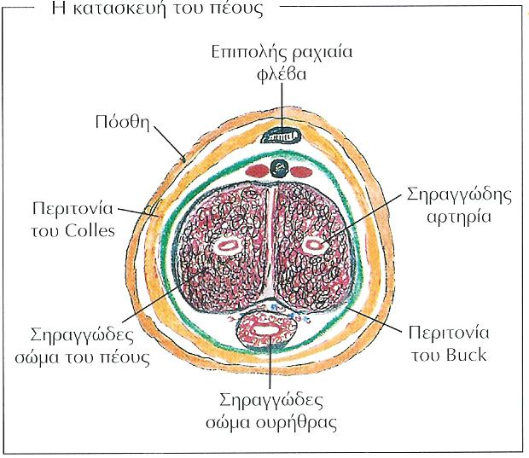
3. Το πέος
Το πέος αποτελείται
από τρία σηραγγώδη σώματα,
Την πόσθη-κοινό δερμάτινο περίβλημα των σηραγγωδών σωμάτων.
Την βάλανο, το διογκωμένο άκρο του σηραγγώδους σώματος της ουρήθρας.
Κατά την ερωτική διέγερση (στύση) υπάρχει διαστολή των αρτηριών και συγκέντρωση μεγάλης ποσότητας αίματος στα σηραγγώδη σώματα του πέους.

Slide 14
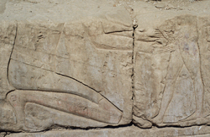
Περιτομή
Το τμήμα της πόσθης που καλύπτει τη βάλανο (ακροποσθία) κατά την ούρηση και κυρίως κατά τη στύση τραβιέται προς τα πίσω. Όταν η ακροποσθία έχει πολύ στενό άνοιγμα, δεν μπορεί να τραβηχτεί προς τα πίσω και προκαλείται πόνος.
Σ' αυτή την περίπτωση αφαιρείται χειρουργικά με περιτομή.
Περιτομή ονομάζεται η αποκοπή (αφαίρεση) της πόσθης ή ακροποσθίας, της πτύχωσης δηλαδή του δέρματος που καλύπτει τη βάλανο του πέους.
Η περιτομή εξυπηρετεί κατά μία άποψη λόγους υγιεινής: με την αφαίρεση της πόσθης μειώνονται οι πιθανότητες μόλυνσης από τη συσσώρευση μικροοργανισμών ή ξένων σωμάτων (σκόνης, σμήγματος κλπ)
Περιτομή και θρησκεία
Αν και η περιτομή δε συνδέεται μόνο με τη θρησκεία και σε χώρες όπως οι ΗΠΑ εφαρμόζεται σε πολλά νεογέννητα άσχετα με το θρήσκευμα, στην εβραϊκή και στη μουσουλμανική θρησκεία οι γονείς οφείλουν να περιτέμνουν τα άρρενα βρέφη τους, σύμφωνα με τους θρησκευτικούς κανόνες.
Αρχαία Αιγυπτιακή αναπαράσταση περιτομής σε σπήλαιο στο Λούξορ (περ. 1360 π.Χ.)

Slide 15
Οι όρχεις είναι μεικτοί αδένες.
η εξωκρινής μοίρα τους παράγει τα σπερματοζωάρια, και
η ενδοκρινής αντρικές ορμόνες - σημαντικότερη η τεστοστερόνη.
Η έκκριση τεστοστερόνης αυξάνεται σημαντικά κατά την εφηβεία (13^{ο} με 15^{ο} έτος της ηλικίας).
Η τεστοστερόνη είναι υπεύθυνη για
τη φυσιολογική ανάπτυξη και λειτουργία των γεννητικών οργάνων (τελική διαμόρφωση του πέους, ωρίμανση των όρχεων και παραγωγή σπέρματος.
για τα δευτερεύοντα χαρακτηριστικά του φύλου που εμφανίζονται επίσης κατά την εφηβεία: γενειάδα, τριχοφυΐα στις μασχάλες και στην περιοχή των γεννητικών οργάνων, μεγαλύτερη ανάπτυξη των μυών και επιμήκυνση των φωνητικών χορδών, που προκαλεί αλλαγή στη φωνή.

Slide 16
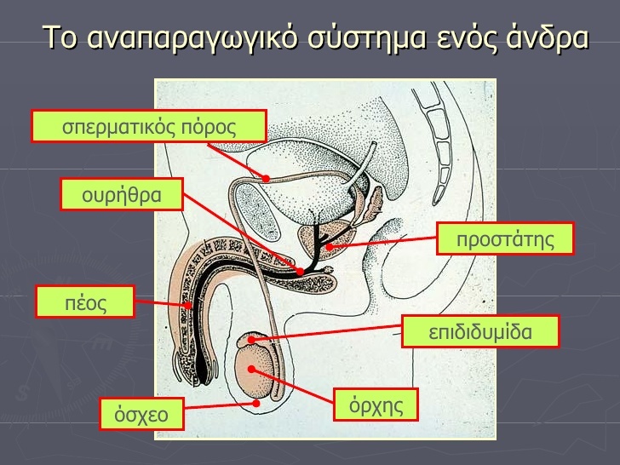

Slide 17
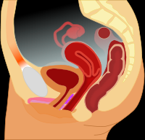
Το αναπαραγωγικό σύστημα της γυναίκας

Slide 18
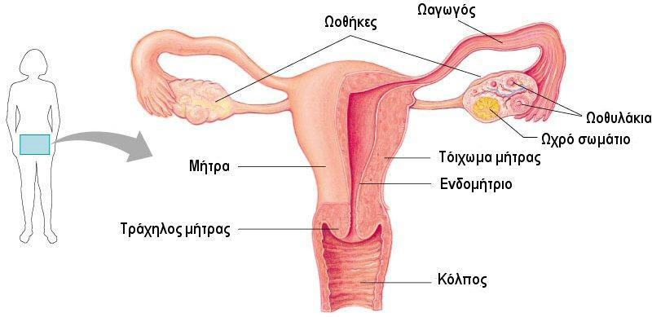
Το αναπαραγωγικό σύστημα της γυναίκας αποτελείται από
τις δύο ωοθήκες,
τους δύο ωαγωγούς (ή σάλπιγγες),
τη μήτρα,
τον κόλπο και
το αιδοίο

Slide 19
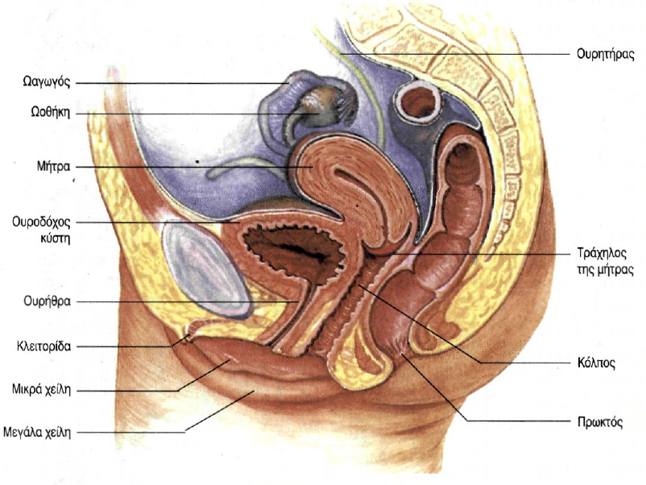

Slide 20
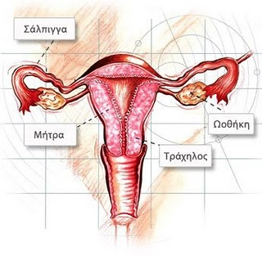
1. Οι ωοθήκες
Οι ωοθήκες έχουν σχήμα αμυγδάλου και βρίσκονται μία σε κάθε πλευρά στο πάνω μέρος της λεκάνης δεξιά και αριστερά από τη μήτρα.
Η κύρια λειτουργία των ωοθηκών είναι η
1. παραγωγή των ωαρίων και
2. η έκκριση ορμονών.
Κάθε μήνα, κατά τον εμμηνορυσιακό κύκλο, ένα ωάριο, σπανιότερα δύο, παράγεται από τις ωοθήκες (ωοθυλακιορρηξία). Το ωάριο ταξιδεύει, δια μέσω των σαλπιγγών στη μήτρα και εμφυτεύεται σε περίπτωση γονιμοποίησης του.
Έχουν 3 εκ. μήκος,
1,5 εκ. πλάτος και
1 εκ. πάχους.

Slide 21
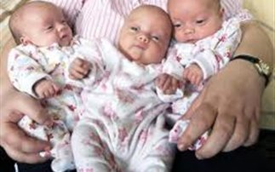
Στην εμβρυϊκή ζωή – αναπτύσσονται 4-5 εκατομ γεννητικά κύτταρα (ωάρια ).
Στις ωοθήκες κατά τη γέννηση της γυναίκας υπάρχουν περίπου 1 εκατομμύριο ωάρια (τα υπόλοιπα εκφυλίζονται).
Κατά την εφηβική ηλικία όμως η γυναίκα έχει στις δύο ωοθήκες 400.000 περίπου ωάρια, από τα οποία, 400 - 500 περίπου θα απελευθερωθούν στις σάλπιγγες κατά την αναπαραγωγική της ηλικία.
Η αναπαραγωγική αυτή ηλικία της γυναίκας αρχίζει με την εφηβεία και σταματά στην ηλικία των 46 – 54 ετών, οπότε η γυναίκα μπαίνει στην εμμηνόπαυση.
Πότε προκύπτουν δίδυμα;
Γενικά κάθε μία από τις δύο ωοθήκες προετοιμάζουν τον ίδιο αριθμό ώριμων ωαρίων και εναλλάσσονται στην παραγωγή τους (μερικές φορές η ίδια ωοθήκη παρουσιάζει διαδοχικές ωορρηξίες).
Σπανίως μπορεί να ωριμάζουν ταυτοχρόνως περισσότερα από ένα ωοθυλάκια, είτε από την ίδια, είτε από τι δύο ωοθήκες.
Γονιμοποίηση αυτών των ωαρίων οδηγεί σε δίδυμες ή και πολύδυμες κυήσεις.

Slide 22
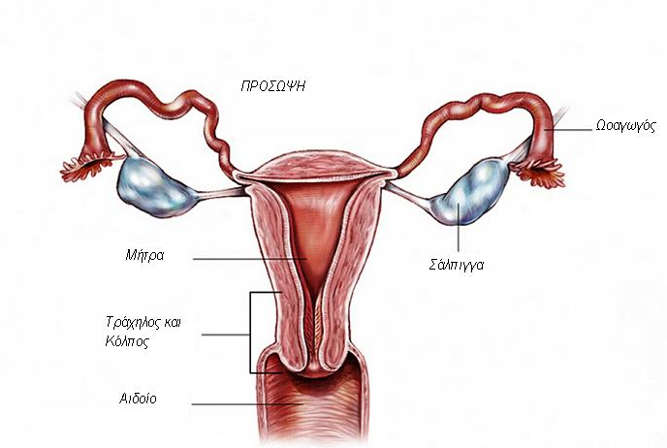
2. Οι ωαγωγοί (σάλπιγγες)
Οι ωαγωγοί (σάλπιγγες) εκτείνονται από τις ωοθήκες προς τη μήτρα.
Οι σάλπιγγες είναι δύο λεπτά μυϊκά κανάλια, που εξέρχονται στα πλάγια της μήτρας και καταλήγουν στις ωοθήκες. Έχουν μήκος 10 – 14 cm. Η εσωτερική τους διάμετρο είναι περίπου ένα χιλιοστό. Ο σκοπός τους είναι να μεταφέρουν το ωάριο από τις ωοθήκες στη μήτρα. Δια μέσω των σαλπίγγων, μεταφέρονται τα σπερματοζωάρια για να φτάσουν το ωράριο.

Slide 23
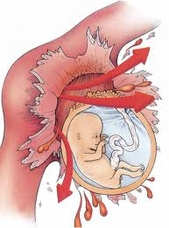
Εξωμήτρια κύηση
Σε σπάνιες περιπτώσεις το γονιμοποιημένο ωάριο παραμένει μέσα στη σάλπιγγα. (Εξωμήτρια κύηση).
Σε αυτή την περίπτωση η ανάπτυξη του εμβρύου μπορεί να είναι επικίνδυνη για την υγεία της γυναίκας (ρήξη σάλπιγγας σε εξωμήτρια κύηση προκαλεί σοβαρή εσωτερική αιμορραγία).

Slide 24
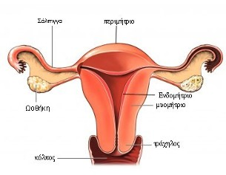
3. Η μήτρα
Η μήτρα είναι ένα κοίλο μυώδες όργανο που έχει περίπου το μέγεθος και το σχήμα ενός ανεστραμμένου αχλαδιού, με παχιά τοιχώματα από μυϊκό ιστό. Η μήτρα περιβάλλεται εσωτερικά από βλεννογόνο, το ενδομήτριο.
Η μήτρα αποτελείται από τρία στρώματα
Το ενδομήτριο. είναι η εσωτερική επένδυση της μήτρας, που δέχεται την κυκλική επίδραση των ορμονών σε κάθε κύκλο. Σε περίπτωση μη γονιμοποίησης του ωάριου δημιουργεί την περίοδο.
Το μυομήτριο. Είναι το κυρίως τοίχωμα της μήτρας και αποτελείται από μυϊκό ιστό.
Το περιμήτριο. Είναι η εξωτερική λεπτή επένδυση της μήτρας.
Σκοπός της μήτρας είναι να φιλοξενήσει το έμβρυο κατά την εγκυμοσύνη. Είναι τοποθετημένη μεταξύ της ουροδόχου κύστεως, εμπρός, και του παχέως εντέρου, πίσω. Το χαμηλότερο και στενότερο μέρος της μήτρας ονομάζεται τράχηλος και προεξέχει, στον κόλπο. Το κανάλι του κόλπου συνδέει τα έξω γεννητικά όργανα (αιδοίο), με τη μήτρα. Δεξιά και αριστερά της μήτρας εξέρχονται οι σάλπιγγες.
Οι διαστάσεις της είναι: Μήκος 6-8 cm, Πλάτος 5 cm, Πάχος 2-3 cm

Slide 25
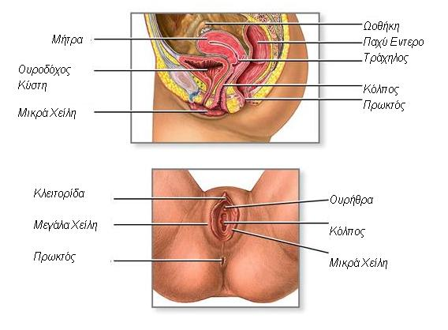
4. Ο κόλπος
5. Το αιδοίο
Το κάτω μέρος της μήτρας καταλήγει στον κόλπο.
Ο κόλπος είναι ένας μυώδης σωλήνας μήκους 8 – 9 εκ., που συνδέει τη μήτρα με τα έξω γεννητικά όργανα (αιδοίο) και υποδέχεται το σπέρμα κατά τη σεξουαλική επαφή. Λειτουργία της είναι:
Εκροή του αίματος της περιόδου.
Συμμετοχή στον τοκετό.
Οι κολπικές εκκρίσεις
Το στόμιο του κόλπου φράσσεται μερικώς από μια μεμβράνη, τον παρθενικό υμένα, που μπορεί να έχει ένα ή περισσότερα μικρά ανοίγματα προς τα έξω. Ο παρθενικός υμένας συνήθως σπάζει κατά την πρώτη σεξουαλική επαφή .
Τα εξωτερικά γεννητικά όργανα αποτελούν το αιδοίο, το οποίο περιλαμβάνει το εφηβαίο, που καλύπτεται από τρίχωμα, τα μεγάλα και τα μικρά χείλη και την κλειτορίδα.

Slide 26
Οι ωοθήκες (όπως και οι όρχεις) είναι μεικτοί αδένες. Η εξωκρινής μοίρα τους παράγει τα ωάρια και η ενδοκρινής τις ορμόνες. Οιστρογόνα και προγεστερόνη είναι οι σημαντικότερες.
Κατά την εφηβεία (11^{ο} με 13^{ο} έτος της ηλικίας), οι ωοθήκες αρχίζουν να παράγουν οιστρογόνα και προγεστερόνη, ορμόνες οι οποίες παίζουν σημαντικό ρόλο στον εμμηνορρυσιακό κύκλο και προκαλούν την ανάπτυξη του στήθους. Τα οιστρογόνα, κυρίως, είναι υπεύθυνα για την εμφάνιση των δευτερεύοντων φυλετικών χαρακτηριστικών, όπως είναι η αναπτυγμένη λεκάνη, η φωνή και η συσσώρευση υποδόριου λίπους, που δίνει τις χαρακτηριστικές καμπύλες στο γυναικείο σώμα.

Slide 27
